Slide 1


데이터베이스설계 9조 버거 주문 시스템
인공지능공학부
20224264 김현서
20224256 황은빈

Slide 2

목차
계획 수립
(주제 선정, 선정 이유, 자료 조사, 요구사항 분석)
2. 개념 설계
(관계 파악, ERD 다이어그램, ERwin)
3. 논리 설계
(테이블 목록, 주문 테이블 명세서)
4. 물리 설계
(테이블 생성, 데이터 입력, 수정&삭제&검색)

Slide 3
계획 수립

Slide 4
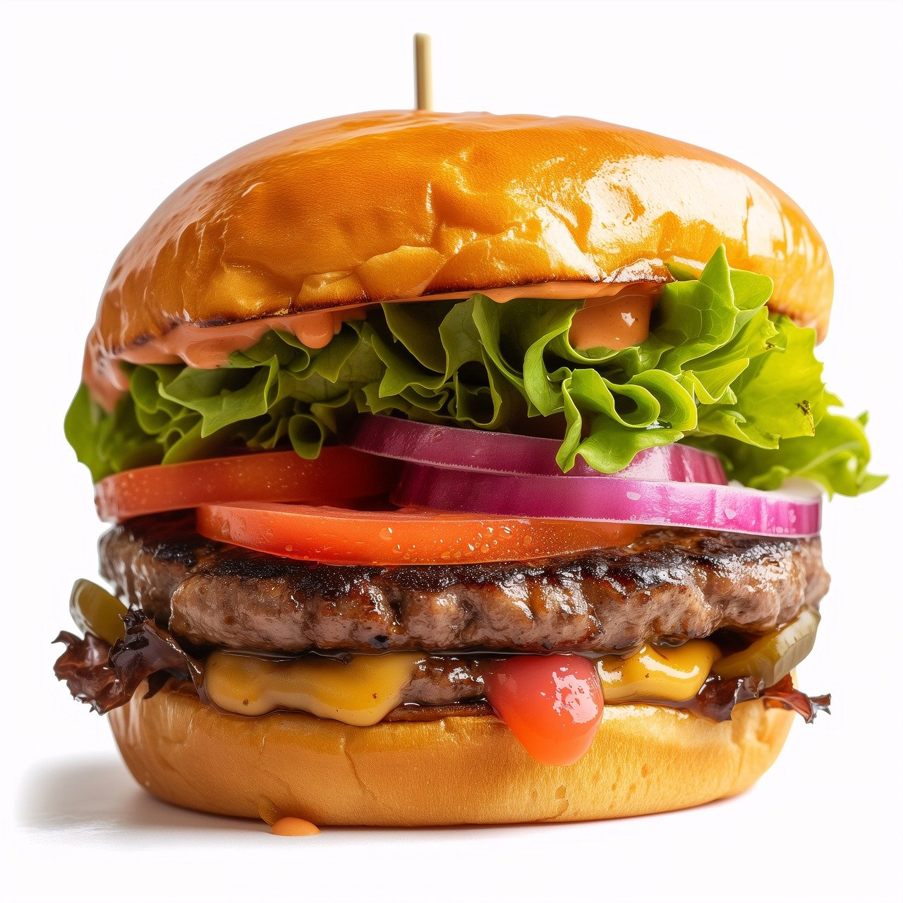
계획 수립 - 주제 선정
버거 주문 시스템

Slide 5
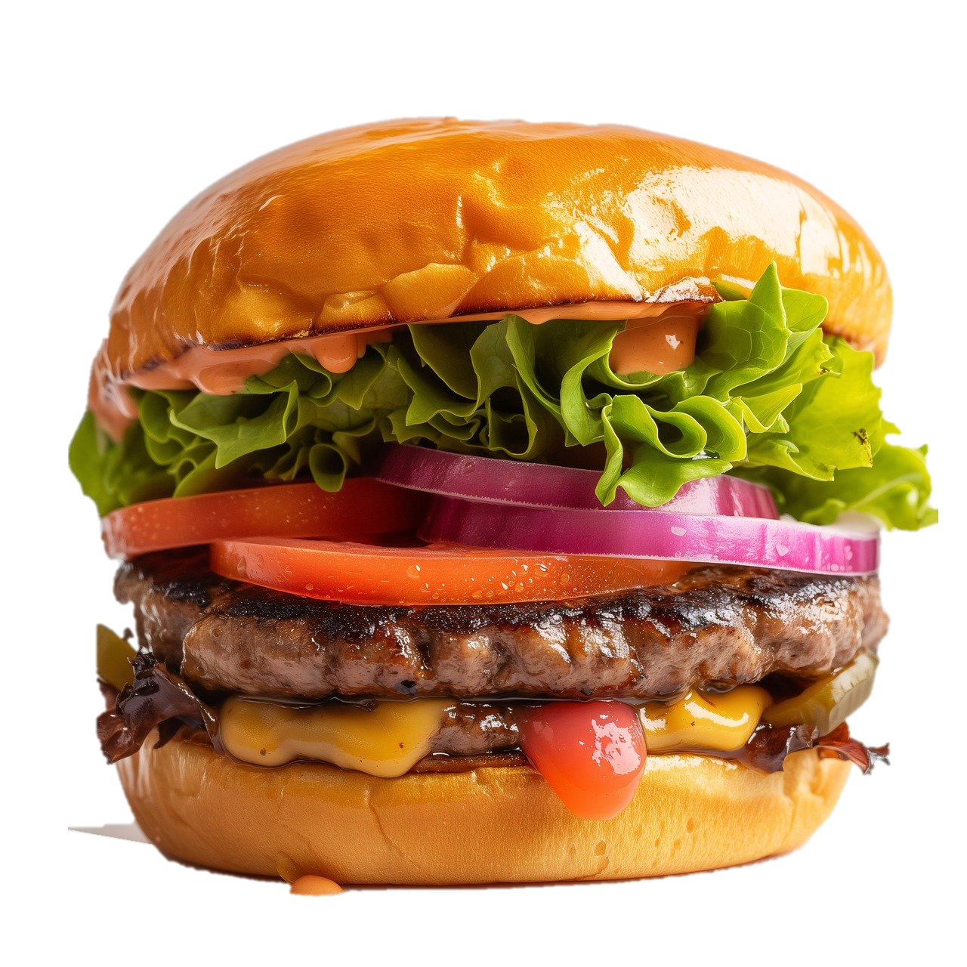

계획 수립 - 선정 이유
일반 배달 주문앱 사용보다 햄버거 전용앱 사용을 하면 할인과 혜택 서비스를 사용자에게 더 많이 제공할 수 있는 이점
햄버거의 정보와 구매 내역을 한 데이터베이스 내에서 관리하기 위해서

Slide 6
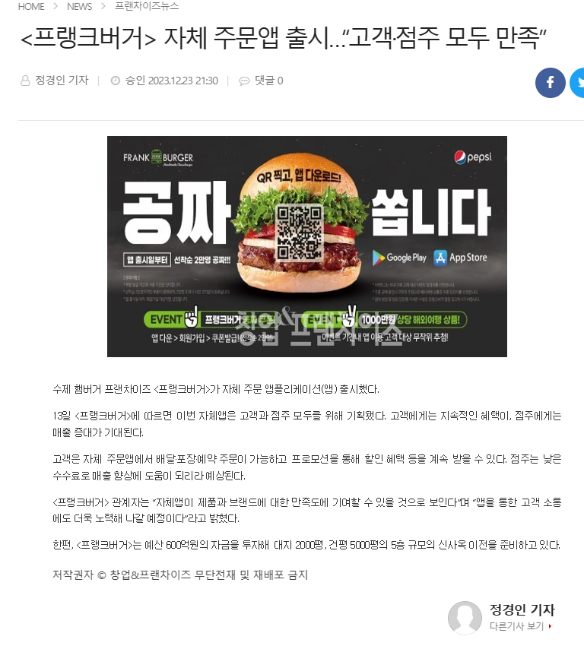
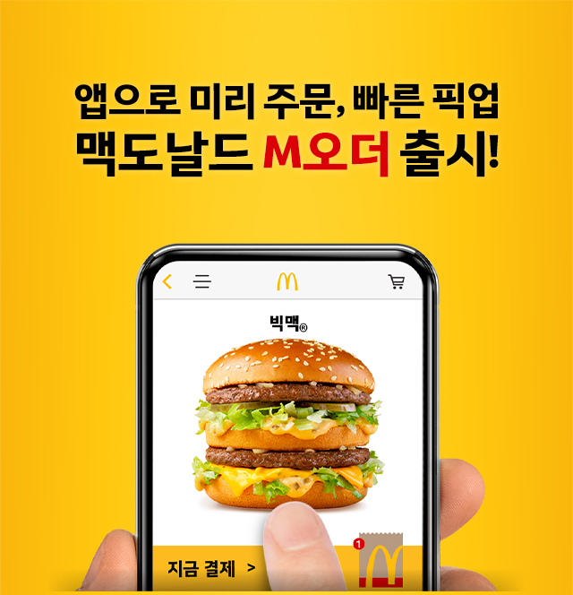
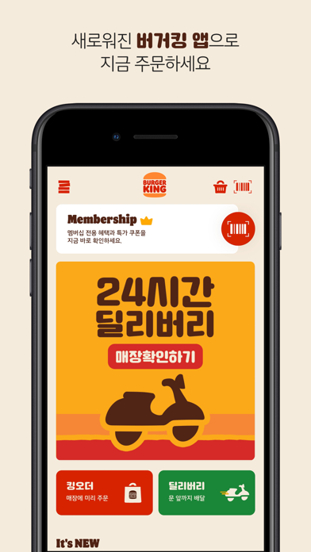
계획 수립 - 자료 조사

Slide 7

계획 수립 - 요구사항 분석(고객정보)
고객은 ID, 비밀번호, 이름, 전화번호, 주소의 정보를 가진다.
고객은 ID 정보를 통해 구분된다.
고객은 주문에 참조된다
고객은 쿠폰에 참조된다
고객은 리뷰에 참조된다

Slide 8

계획 수립 - 요구사항 분석(제조업체 정보)
제조업체는 ID,이름,연락처를 포함한다
제조업체는 버거와 n:1관계로 공급된다

Slide 9

계획 수립 - 요구사항 분석(주소 정보)
주소는 수령인 이름, 주소를 포함한다
하나의 고객은 여러 개의 주소를 가질 수 있다
주소는 주문에 참조된다

Slide 10

계획 수립 - 요구사항 분석(리뷰 정보)
리뷰는 작성일시, 내용, 주문 ID, 고객ID,리뷰 ID 정보를 포함한다
리뷰는 고객ID를 참조한다
리뷰는 주문ID를 참조한다

Slide 11

계획 수립 - 요구사항 분석(주문 정보)
주문은 주문 ID주문번호, 주문일시, 주문정보를 포함한다
주문은 고객 ID를 참조한다
주문은 결제 ID를 참조한다
주문은 배달 ID를 참조한다
주문은 여러 버거와 사이드를 포함할 수 있다

Slide 12

계획 수립 - 요구사항 분석(쿠폰 정보)
쿠폰은 할인금액, 쿠폰 ID 정보를 포함한다
쿠폰은 고객 ID를 참조한다

Slide 13

계획 수립 - 요구사항 분석(결제 정보)
결제는 결제 금액, 결제 일시,결제 방법을 포함한다
결제는 주문 ID를 참조한다

Slide 14

계획 수립 - 요구사항 분석(배달 정보)
배달은 배달 시작시간, 배달 완료시간, 주문ID를 포함한다
배달은 주문 ID를 참조한다

Slide 15

계획 수립 - 요구사항 분석(버거 정보)
버거는 이름, 가격, 버거 ID 정보를 포함한다
버거는 제조업체 ID를 참조한다
버거는 주문에 포함될 수 있다

Slide 16

계획 수립 - 요구사항 분석(사이드 정보)
사이드는 이름, 가격 사이드ID 정보를 포함한다
사이드는 주문에 포함될 수 있다

Slide 17
개념 설계

Slide 18
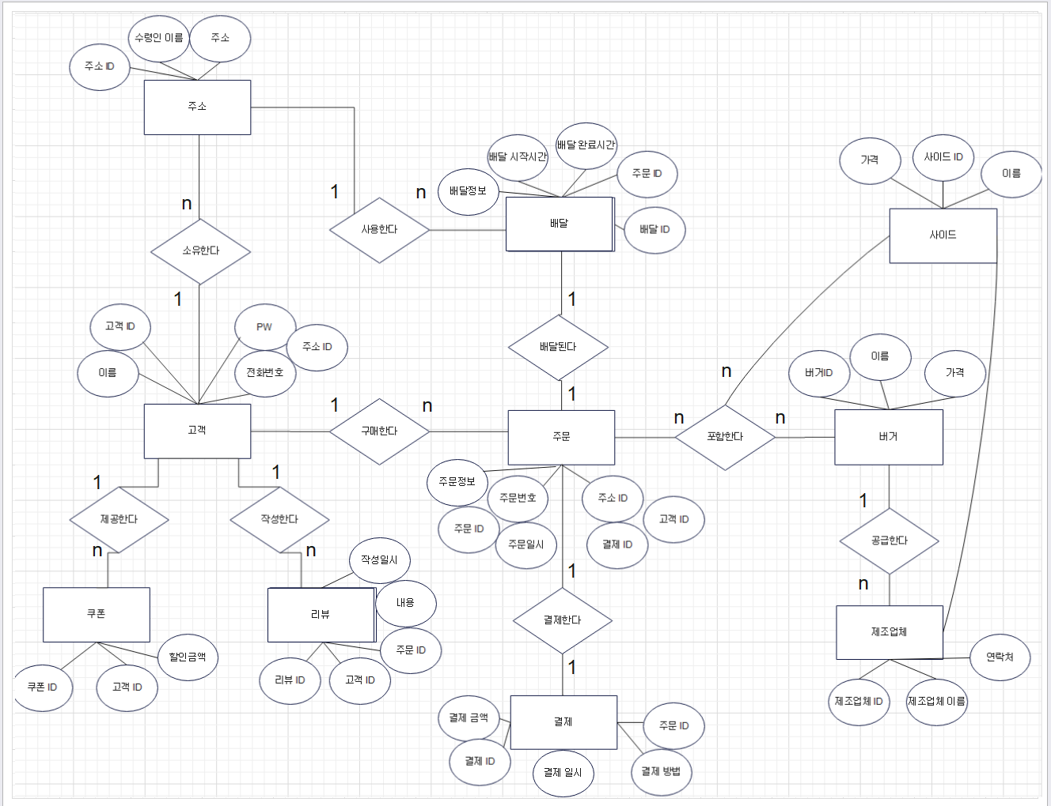
개념 설계 – 관계 파악
한명의 고객은 여러 개의 주문을 할 수 있다
고객과 주문은 1:n

Slide 19
개념 설계 – 관계 파악
한명의 고객은
여러 개의 주소를
소유할 수 있다
고객과 주소는 1:n

Slide 20
개념 설계 – 관계 파악
한명의 고객은
여러 개의 리뷰를
작성할 수 있다
고객과 리뷰는 1:n

Slide 21
개념 설계 – 관계 파악
한명의 고객은
여러 개의 쿠폰을
제공받을 수 있다
고객과 쿠폰은 1:n

Slide 22
개념 설계 – 관계 파악
하나의 주문은 하나의 배달과 연결된다
주문과 배달은 1:1

Slide 23
개념 설계 – 관계 파악
하나의 주문에는 여러 개의 버거가 포함될 수 있으며
하나의 버거는 여러 주문에 포함될 수 있다
주문과 버거는 n:n

Slide 24
개념 설계 – 관계 파악
여러 개의 버거가
하나의 제조업체에 의해
공급될 수 있다
버거와 제조업체는 1:N

Slide 25
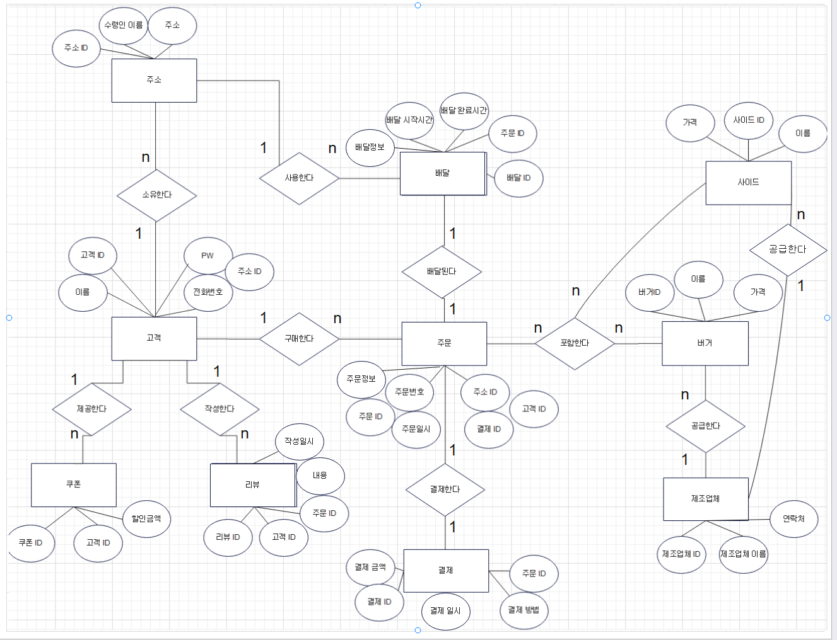
개념 설계 – 관계 파악
여러 개의 사이드가
하나의 제조업체에 의해
공급될 수 있다
사이드와 제조업체는 1:N

Slide 26
개념 설계 – ERD 다이어그램

Slide 27
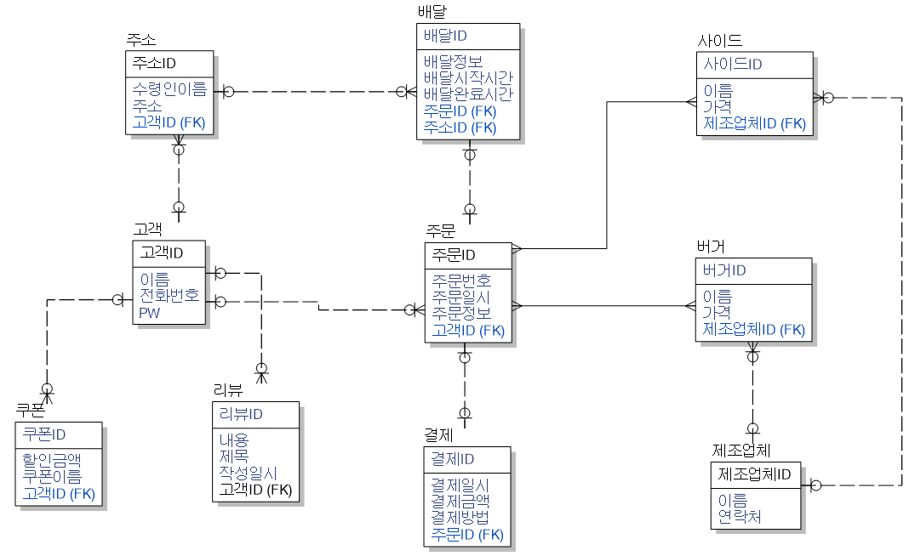
개념 설계 – Erwin(최종본)

Slide 28
논리 설계
Notes:
다음으로논리설계에대해발표하겠습니다

Slide 29
논리 설계 - 테이블 목록
테이블 이름 | 설명
주문 | 주문 정보를 관리하는 테이블
고객 | 고객 정보를 관리하는 테이블
버거 | 제조업체로부터 공급된 버거 테이블
배달 | 배달 정보를 관리하는 테이블
결제 | 결제 정보를 관리하는 테이블
주소 | 고객의 주소 정보를 소유한 테이블
제조업체 | 제조업체 관리하는 테이블
사이드 | 제조업체로부터 공급된 사이드 테이블
쿠폰 | 쿠폰을 제공하는 테이블
리뷰 | 고객이 작성한 리뷰를 관리하는 테이블
Notes:
테이블은주문고객버거배달결제주소제조업체사이드쿠폰리뷰총열개로구성했고각테이블에대한설명은이와같습니다

Slide 30
논리 설계 – 주문 테이블 명세서
테이블 이름 | 열 이름 | 데이터 형식 | NULL 유무 | 기본키 | 외래키 | FK 테이블 이름 | FK 열 이름
주문 | O_ID | INTEGER | NOT NULL | PK
 | O_INFO | VARCHAR(30)
 | O_NUM | INTEGER
 | O_DATE | DATE
 | C_ID | VARCHAR(30) | NOT NULL |  | FK | 고객 | C_ID
Notes:
주문테이블명세서는주문아이디주문정보주문번호주문일시고객아이디총다섯개의컬럼으로구성했고주문아이디를기본키로설정하고고객테이블의고객아이디를외래키로설정했습니다

Slide 31
논리 설계 – 고객 테이블 명세서
테이블 이름 | 열 이름 | 데이터 형식 | NULL 유무 | 기본키 | 외래키 | FK 테이블 이름 | FK 열 이름
고객 | C_ID | INTEGER | NOT NULL | PK
 | C_PW | VARCHAR(30)
 | C_NAME | VARCHAR(10)
 | C_PHONE | VARCHAR(30)
Notes:
고고객테이블은고객아이디고객비밀번호고객이름고객전화번호총네개의컬럼으로구성했고고객아이디를기본키로설정했습니다

Slide 32
논리 설계 – 버거 테이블 명세서
테이블 이름 | 열 이름 | 데이터 형식 | NULL 유무 | 기본키 | 외래키 | FK 테이블 이름 | FK 열 이름
버거 | B_ID | INTEGER | NOT NULL | PK
 | B_NAME | VARCHAR(30)
 | B_PRICE | INTEGER
 | M_ID | INTEGER | NOT NULL |  | FK | 제조업체 | M_ID
Notes:
버거테이블은버거아이디ㅓ이름가격그리고제조업체아이디총네게로구성했고버거아이디를기본키로설정했고제조업체테이블에서제조업체아이디를참조해외래키로설정했습니다

Slide 33
논리 설계 – 배달 테이블 명세서
테이블 이름 | 열 이름 | 데이터 형식 | NULL 유무 | 기본키 | 외래키 | FK 테이블 이름 | FK 열 이름
배달 | D_ID | INTEGER | NOT NULL | PK
 | D_INFO | VARCHAR(50)
 | D_ST | DATETIME
 | D_FT | DATETIME
 | O_ID | INTEGER | NOT NULL |  | FK | 주문 | O_ID
 | A_ID | INTEGER | NOT NULL |  | FK | 주소 | A_ID

Slide 34
논리 설계 – 결제 테이블 명세서
테이블 이름 | 열 이름 | 데이터 형식 | NULL 유무 | 기본키 | 외래키 | FK 테이블 이름 | FK 열 이름
결제 | P_ID | INTEGER | NOT NULL | PK
 | P_DATE | DATETIME
 | P_PRICE | INTEGER
 | P_METHOD | VARCHAR(30)
 | O_ID | INTEGER | NOT NULL |  | FK | 주문 | O_ID

Slide 35
논리 설계 – 주소 테이블 명세서
테이블 이름 | 열 이름 | 데이터 형식 | NULL 유무 | 기본키 | 외래키 | FK 테이블 이름 | FK 열 이름
주소 | A_ID | INTEGER | NOT NULL | PK
 | R_NAME | VARCHAR(10)
 | ADDRESS | VARCHAR(30)
 | C_ID | INTEGER | NOT NULL |  | FK | 고객 | C_ID

Slide 36
논리 설계 – 제조업체 테이블 명세서
테이블 이름 | 열 이름 | 데이터 형식 | NULL 유무 | 기본키 | 외래키 | FK 테이블 이름 | FK 열 이름
제조업체 | M_ID | INTEGER | NOT NULL | PK
 | M_NAME | VARCHAR(30)
 | M_PHONE | VARCHAR(30)

Slide 37
논리 설계 – 사이드 테이블 명세서
테이블 이름 | 열 이름 | 데이터 형식 | NULL 유무 | 기본키 | 외래키 | FK 테이블 이름 | FK 열 이름
사이드 | S_ID | INTEGER | NOT NULL | PK
 | S_NAME | VARCHAR(10)
 | S_PRICE | INTEGER
 | M_ID | INTEGER | NOT NULL |  | FK | 제조업체 | M_ID

Slide 38
논리 설계 – 쿠폰 테이블 명세서
테이블 이름 | 열 이름 | 데이터 형식 | NULL 유무 | 기본키 | 외래키 | FK 테이블 이름 | FK 열 이름
쿠폰 | CP_ID | INTEGER | NOT NULL | PK
 | CP_NAME | VARCHAR(20)
 | DISCOUNT | INTEGER
 | C_ID | INTEGER | NOT NULL |  | FK | 고객 | C_ID

Slide 39
논리 설계 – 리뷰 테이블 명세서
테이블 이름 | 열 이름 | 데이터 형식 | NULL 유무 | 기본키 | 외래키 | FK 테이블 이름 | FK 열 이름
리뷰 | R_ID | INTEGER | NOT NULL | PK
 | R_TITLE | VARCHAR(20)
 | R_CONTENT | VARCHAR(100)
 | R_DATE | DATETIME
 | C_ID | INTEGER | NOT NULL |  | FK | 고객 | C_ID

Slide 40
물리 설계

Slide 41
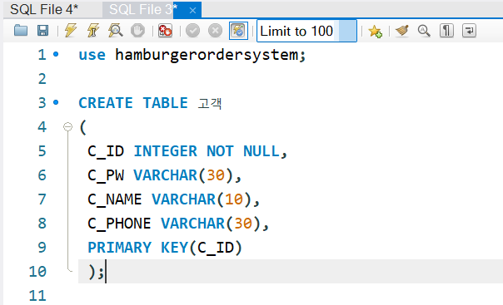
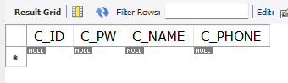
물리 설계 – 고객테이블 생성
실행결과

Slide 42
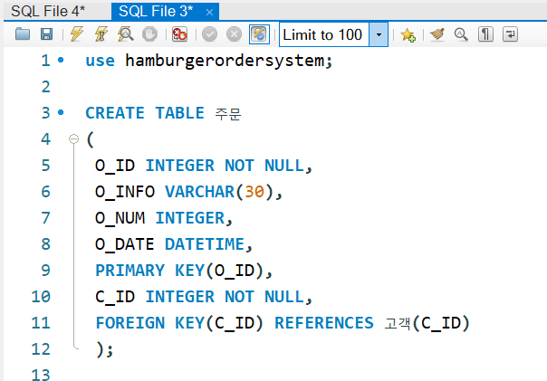
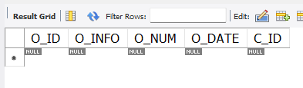
물리 설계 – 주문테이블 생성
실행결과

Slide 43
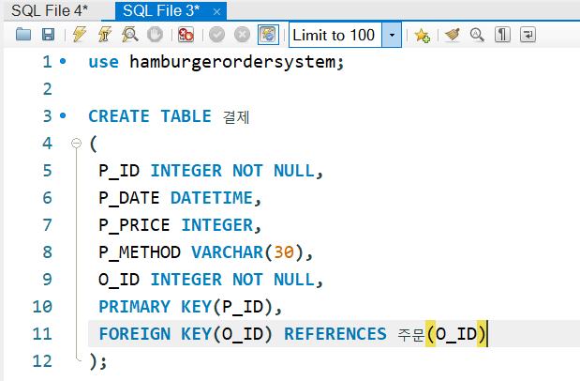
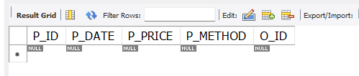
물리 설계 – 결제 테이블 생성
실행결과

Slide 44
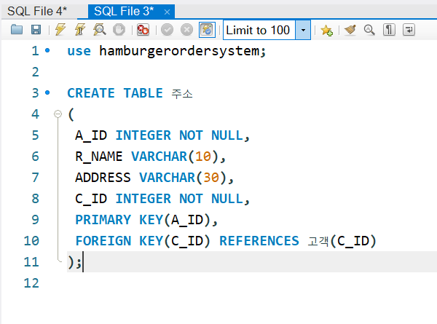
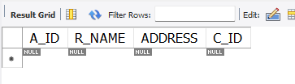
물리 설계 – 주소 테이블 생성
실행결과

Slide 45
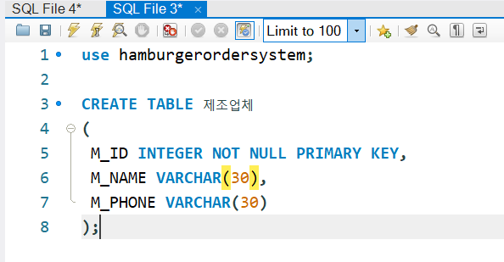
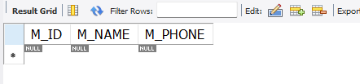
물리 설계 – 제조업체 테이블 생성
실행결과

Slide 46
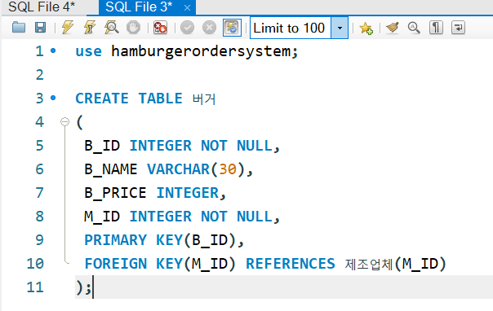
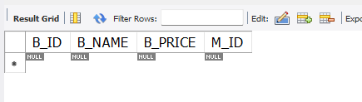
물리 설계 – 버거 테이블 생성
실행결과

Slide 47
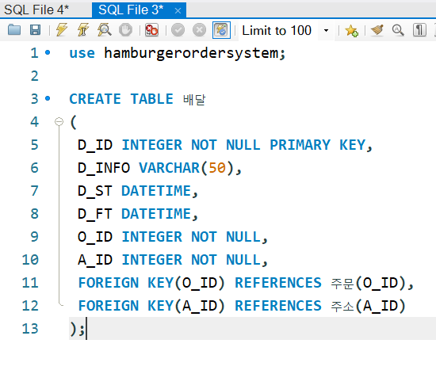
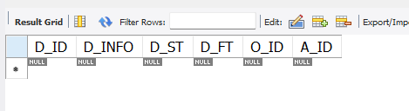
물리 설계 – 배달 테이블 생성
실행결과

Slide 48
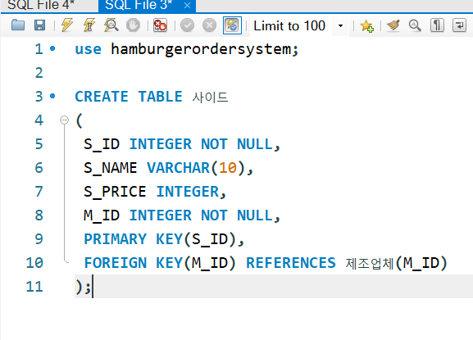
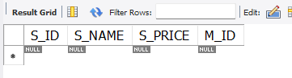
물리 설계 – 사이드 테이블 생성
실행결과

Slide 49
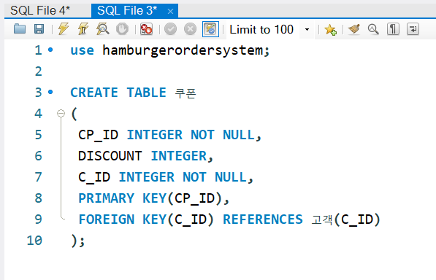
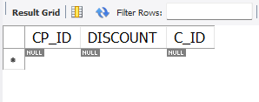
물리 설계 – 쿠폰 테이블 생성
실행결과

Slide 50
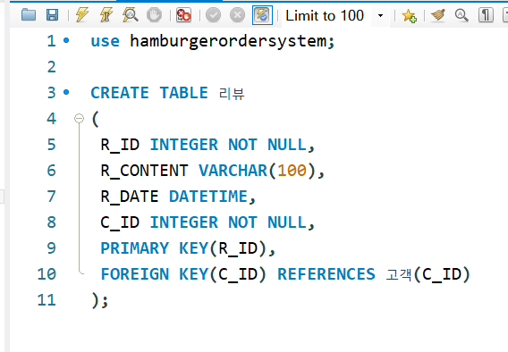
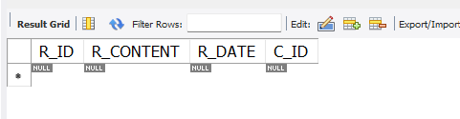
물리 설계 – 리뷰 테이블 생성
실행결과

Slide 51
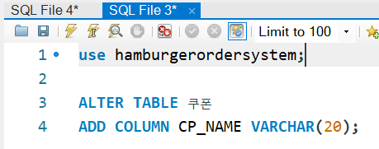
물리 설계 – 쿠폰 테이블에 열 추가

Slide 52
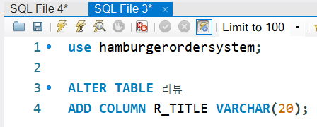
물리 설계 – 리뷰 테이블에 열 추가

Slide 53
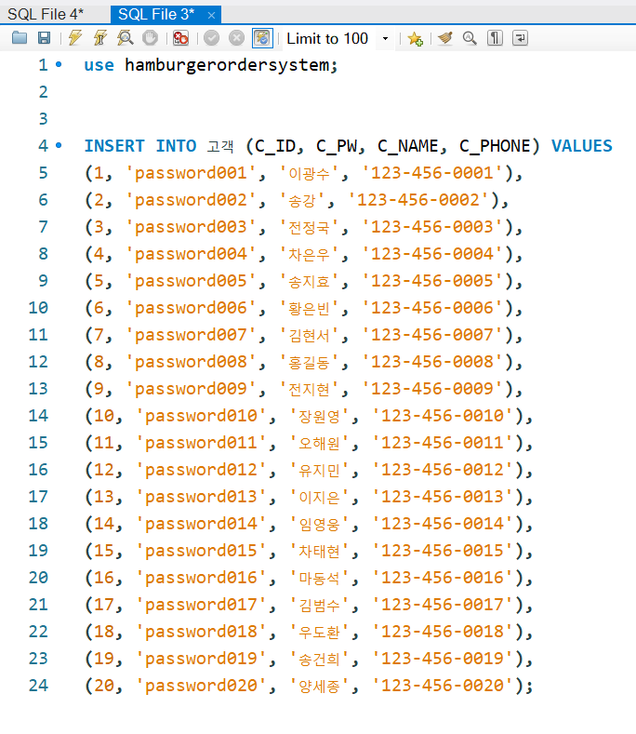
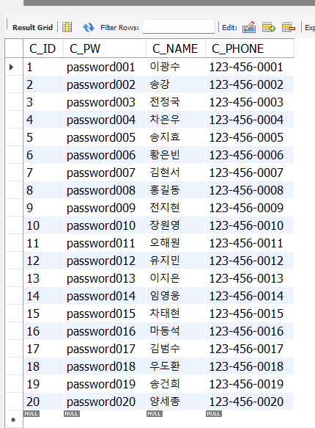
물리 설계 – 고객 데이터 입력

Slide 54
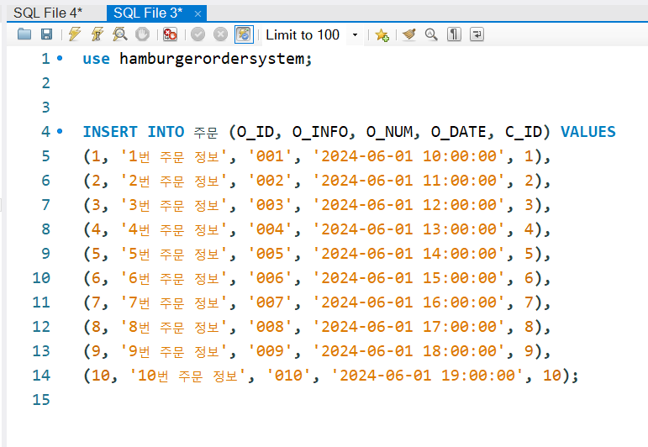
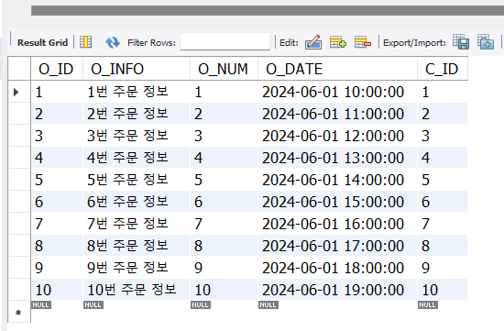
물리 설계 – 주문 데이터 입력

Slide 55
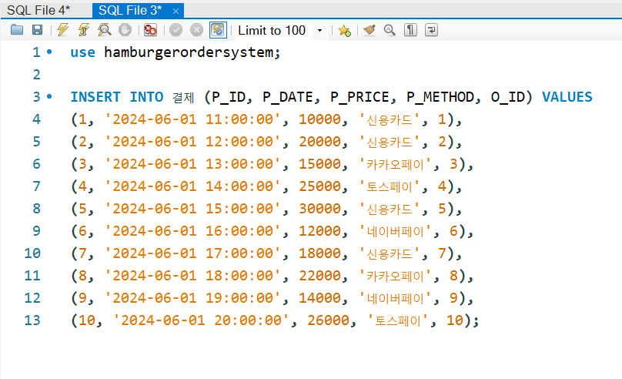
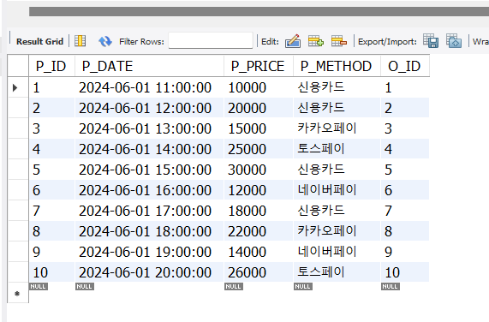
물리 설계 – 결제 데이터 입력

Slide 56
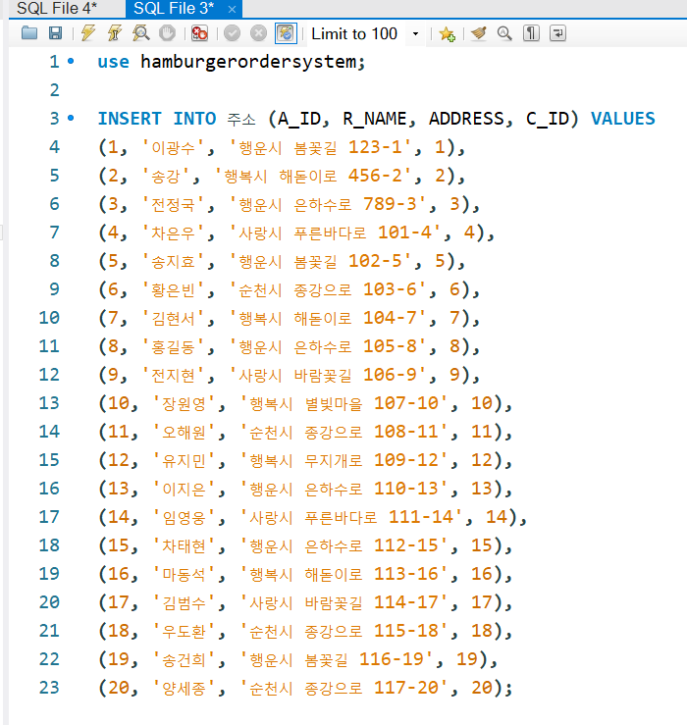
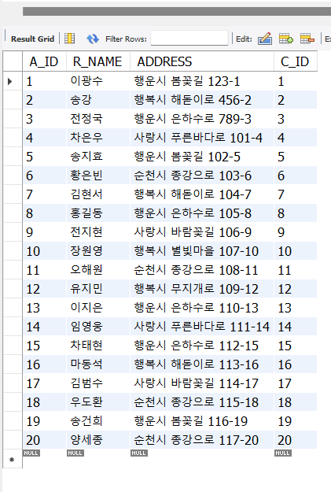
물리 설계 – 주소 데이터 입력

Slide 57
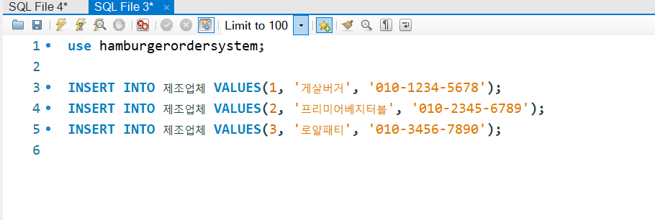
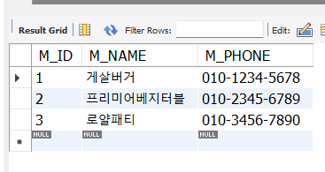
물리 설계 – 제조업체 데이터 입력

Slide 58
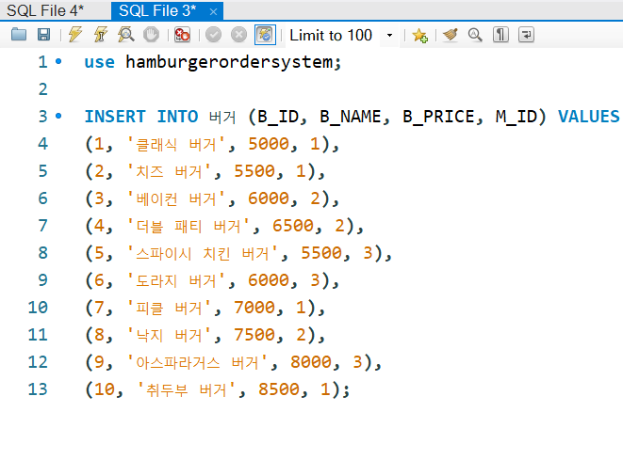
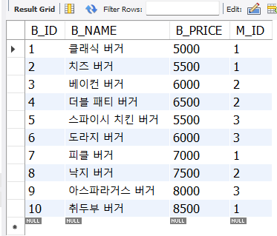
물리 설계 – 버거 데이터 입력

Slide 59
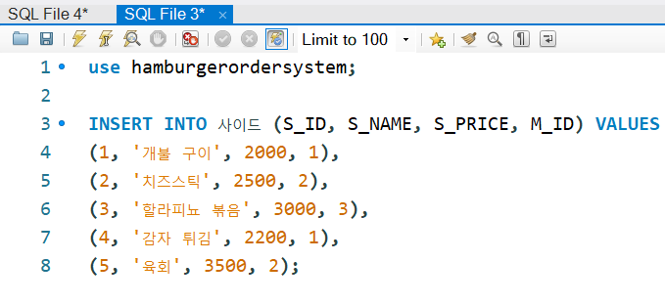
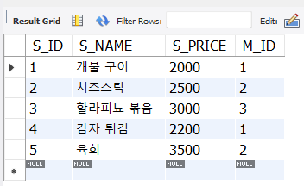
물리 설계 – 사이드 데이터 입력

Slide 60
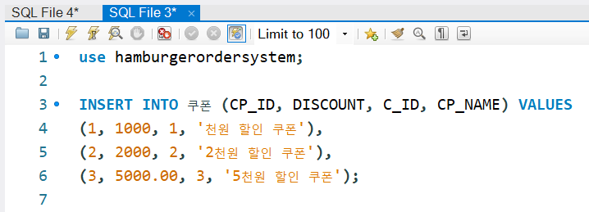
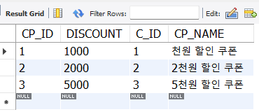
물리 설계 – 쿠폰 데이터 입력

Slide 61
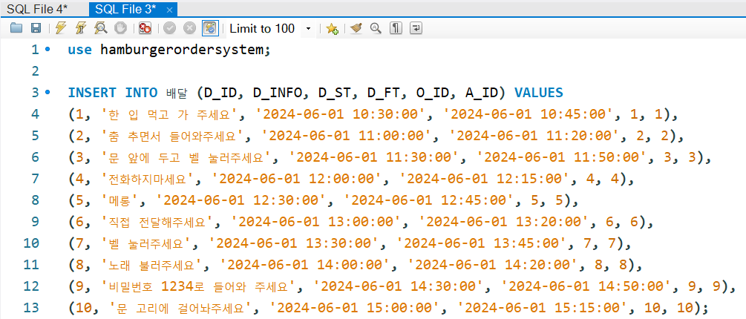
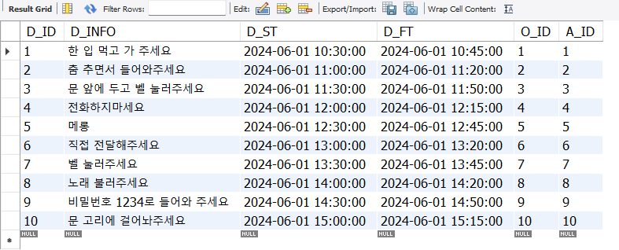
물리 설계 – 배달 데이터 입력

Slide 62
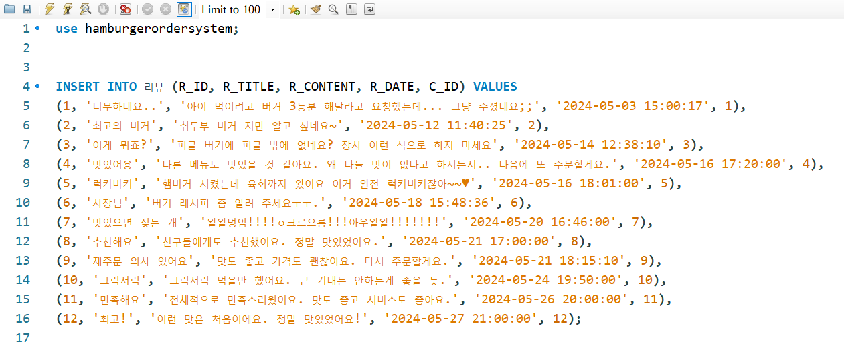
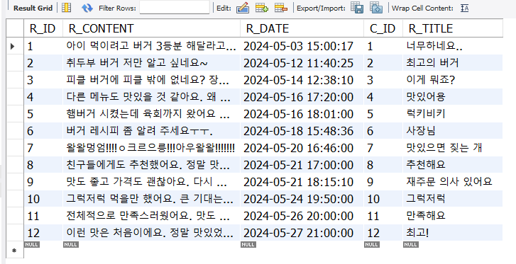
물리 설계 – 리뷰 데이터 입력

Slide 63




물리 설계 – 데이터 수정
수정 : 버거 테이블에서 취두부 버거를 8500원에서 15000원으로 수정하라

Slide 64


물리 설계 – 데이터 수정
수정 : 고객테이블의 이름을 이광수에서 이궁수로 바꿔라

Slide 65


물리 설계 – 데이터 삭제
삭제 : 사이드테이블중 개불구이를 삭제해라

Slide 66


물리 설계 – 데이터 검색
검색 : 리뷰 테이블에서 제목과 내용만 검색해라

Slide 67


물리 설계 – 데이터 검색
검색 : 버거 테이블에서 7000원이 넘는 버거의 이름,가격
데이터를 검색하라

Slide 68


물리 설계 – 데이터 검색
검색 : 제조업체 테이블에서 ID가 3인 열을 모두 검색해라

Slide 69


물리 설계 – 데이터 검색
검색 : 배달 테이블의 내용을 전체 검색해라

Slide 70


물리 설계 – 데이터 검색
검색 : 쿠폰 테이블에서 할인가격이 2000원 이상인것을
검색해라

Slide 71


물리 설계 – 데이터 검색
검색 : 주소 테이블에서 행복시에 사는 고객의 이름,주소를 검색해라

Slide 72
출처
기사 :
햄버거 프랜차이즈 프랭크버거, 자체 주문 어플리케이션 프랭크버거 앱 출시 < 라이프 < 기사본문 - 기호일보 - 아침을 여는 신문 (kihoilbo.co.kr)
사진 :
맥도날드 M오더 | 맥도날드 (mcdonalds.co.kr)
버거킹 앱 와이어프레임 작성과 UX 개선 (brunch.co.kr)

Slide 73
Thank you.

